Slide 1
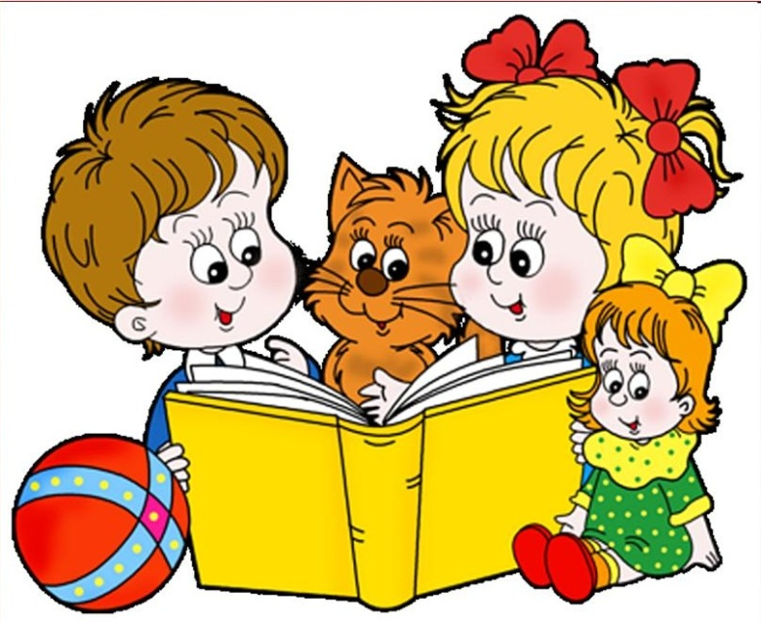
Книга в жизни ребенка

Slide 2
Значение книг для ребенка очень велико. Книги служат для того, чтобы
расширять представление ребенка о мире, знакомить его с вещами,
природой, всем, что его окружает.
Именно родители читают ребенку его первые книги, оказывают влия-
ние на формирование его предпочтений и читательских вкусов.
Читать нужно вместе с ребенком: берите книгу, садитесь рядом и чи-
тайте. Когда систематически книги читаются вслух, то со временем ребе-
нок начинает понимать структуру произведения: где начало и конец про-
изведения, как развивается сюжет. У ребенка развивается логическое
мышление. Благодаря чтению ребенок учится правильно составлять
предложения, его словарный запас расширяется, развивается воображе-
ние. Кроме того, у ребенка формируется умение слушать, а это очень
важное качество.

Slide 3
Опыт показывает, что те дети, которым читали книги в детстве, рассказывали
сказки, став взрослыми, много читают. Чтение помогает ребенку лучше узнать
родной язык, развивает фантазию.
Считается, что читать не любят именно те дети, в семьях которых не было тра-
диции чтения вслух. Плохо так же, когда ребенка заставляют читать в раннем
детстве, ожидают от него больших успехов, это может отбить охоту у ребенка к
чтению. Не отказывайте ребенку, когда он просит послушать, как он сам читает.
Зачем читать детям книги?
Дети имеют огромную потребность, чтобы родители читали им вслух. Для бла-
гополучного развития ребенка семейное чтение очень значимо, и не только пока
ребенок сам не умеет читать, но и в более позднем возрасте. Дети с нетерпе-
нием ждут, когда же у мамы или папы найдется для них время.
Чтобы ребенок рос психически здоровым, ему необходимо полноценное об-
щение с родителями, личностное общение, когда внимание уделяется ему пол-
ностью, и совместное чтение дает такую возможность.

Slide 4
Удовлетворение потребности в безопасности
Когда ребенок сидит на коленях у мамы или папы (или рядом с родителем,
прижавшись к нему) во время чтения книги, у него создается ощущение близос-
ти, защищенности и безопасности. Создается единое пространство, чувство со-
причастности. Такие моменты имеют сильное влияние на формирование ком-
Фортного ощущения мира.

Slide 5
Чувство ценности и значимости своего «Я» и своих интересов
Когда родители читают то, что интересно ребенку и готовы обсуждать с ним
значимые для него темы, стремятся как можно лучше понять его взгляды, у ре-
бенка формируется представление о себе как о значимой личности, чьи потреб-
ности и интересы важны (так как им уделяют внимание такие важные люди –
родители).

Slide 6
Формирование ценностей
Книга влияет на нравственные идеалы ребенка, формируя его ценности. Герои
книг совершают различные поступки, переживают разные жизненные ситуации,
созвучные с миром ребенка или неизвестные ему. На примерах ситуаций, в кото-
рые попадают герои книг, ребенок учится понимать, что такое добро и зло, друж-
ба и предательство, сочувствие, долг, честь. И задача родителей помочь увидеть
отражение этих ценностей в жизни ребенка.

Slide 7
Отреагирование значимых переживаний
Книга – это и средство отреагирования (разрядки) переживаний, болезненных
или пугающих ребенка, с которыми не всегда есть возможность совладать в при-
вычной ситуации. Ребенок совместно с героем переживает его неудачи и побе-
ды, преодолевает страхи и трудности на пути к поставленной цели. Тем самым
освобождаясь от своих собственных страхов и негативных переживаний. Именно
поэтому ребенок может много раз перечитывать какой-то сюжет (или книгу це-
ликом), если это созвучно его жизненной ситуации. Ребенок еще и еще раз пере-
живает то, с чем он пока не может справиться в реальности.

Slide 8
Обучение новым или необходимым моделям поведения
Через книгу ребенок воспринимает различные модели поведения (как дру-
жить, как добиваться цели, как решать конфликты), которые могут быть эффек-
тивны в различных жизненных ситуациях. Наибольший эффект может быть дос-
тигнут, если чтение дополняется также совместным обсуждением, кто и что вы-
нес для себя, что понравилось, что было близко, напугало, позабавило. Родители
могут помочь ребенку увидеть аналогии прочитанного с его собственной
жизнью.

Slide 9
Как правило, в семьях, где родители часто
и много читают детям, существует гармонич-
ная, доброжелательная атмосфера. Чтение
книг родителями своему ребенку можно рас-
сматривать как показатель благополучной
семьи, в таких семьях низкий уровень наси-
лия и семейной дисгармонии.

Slide 10
Читайте с удовольствием и в удовольствие!!!
Составитель: Коровина Татьяна Анатольевна,
воспитатель
МБДОУ детский сад № 62 города Белово

